Slide 1
初動期の優先事項：CSCA
ＣＳＣＡ-ＴＴＴ
・院内での指揮系統を確立
【災害対策本部の設置】
・幹部へ連絡、参集
・本部要員の参集、役割分担（連絡、記録等）
DMAT隊員は自病院の本部要員になるよう
計画されていることが必要

Slide 2
初動期の優先事項：CSCA
ＣＳＣＡ-ＴＴＴ
EMIS緊急入力項目
・Self
自分、職員の安否
・Scene
病院施設、建物の倒壊、ライフライン、火災発生の有無等
・Survivor
患者の安否
事前に準備した、チェックシートなどで各部署よりの報告を集める。

Slide 3
ＣＳＣＡ-ＴＴＴ
初動期の優先事項：CSCA
連絡体制の構築
院内の連絡体制の構築
本部、現場、診療部門、病棟部門、その他
ＰＨＳ、無線、ＦＡＸ、伝令、その他
院外との連絡手段・インターネット環境の構築
衛星通信、無線、その他
EMISによる情報発信・共有
→ まずは緊急入力項目

Slide 4
ＣＳＣＡ-ＴＴＴ
初動期の優先事項：CSCA
現状分析と課題の整理、活動方針の策定
『現状分析』、『活動方針』をどのように整理するのか？
情報の整理の目的は自分のメモ目的ではありません！
病院の対策本部で状況を整理し、情報を共有して
自分の施設の状況を把握し、
職員間の情報共有を図るためです
この『現状分析』、『活動方針』の整理手法を用いて
逆に病院を支援する側になった場合も
主要な支援病院の職員と一緒に整理することが重要です
現状分析
活動方針

Slide 5
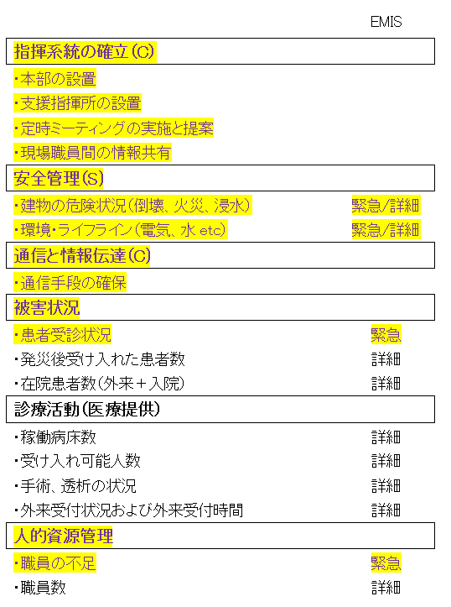
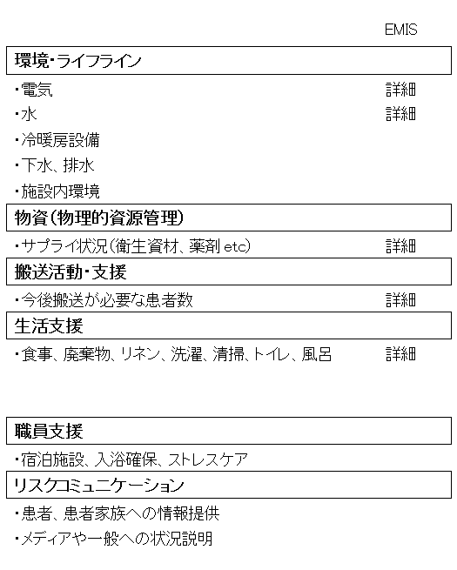
「現状分析と課題」で整理すべき項目
翌日までに対応
即時対応
数日以内に対応
病院機能維持に強く影響

Slide 6
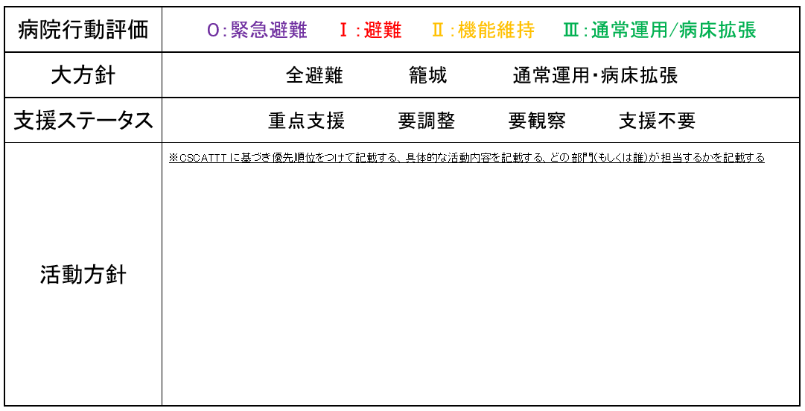
「現状分析と課題」で整理すべき項目
現状分析から活動方針立案

Slide 7
災害時病院対応のフロー
発災
CSCA確立
現状分析と課題の整理
ダメージ
コントロール
病院行動評価群
０
Ⅰ
Ⅱ
Ⅲ
診療継続不可
診療継続可能
病床拡充
大方針
全避難
籠城
通常運用/病床拡張
（一部避難）
支援
ステータス
重点支援
要調整
要観察
支援不要
常駐
連日訪問
隔日訪問
連絡のみ

Slide 8
被災病院の評価ステップと行動確定
Step1 （Scene）
場の安全を評価して病院の行動評価群を決定
Step2 （Survivor）
患者の生命維持機能に基づいて、病院行動評価群を決定
（当面24時間の機能で判断）
Step3 (Self)
衛生・生活機能を評価（資源評価）+翌日、翌日の状況を推定（将来予測）
病院行動評価群を決定
物質的資源の評価+人的資源（職員参集状況）評価
Step4 具体的な支援要請

Slide 9
病院行動評価群 Ver4（診療機能の継続性と拡張の評価）
機能障害
場（施設）
危険
回復の可能性あり＊ or
一部機能障害
制限なく機能維持
機能の評価
機能回復不可
診療継続不可
診療継続可
病院行動評価群
0
Ⅰ
Ⅱ
Ⅲ
付帯事項
ICUなど特殊病床については
別途評価と判断を付記
緊急避難
避難
通常運用/
病床拡張
取るべき行動
機能維持
Step1
Step2
Step3
＊台風・落雷などによる一時的停電など、一定の時間経過により機能回復が見込める場合

Slide 10
病院のダメージコントロール
被害拡大防止
初期消火
浸水対策
区画管理
危険な建屋（浸水、倒壊の恐れ等）の使用制限
安全な建屋への患者移動
患者のために使用する区画の制限（電気使用）
使用資源の抑制
使用資源の制限
診療レベルの変更
患者の一部避難：多くの資源を必要とする患者の避難
補給の要請
病床維持（籠城）対策

Slide 11
病院への物資支援の意義 ー籠城支援ー
ライフラインの途絶≠病院避難
患者搬送＞物資輸送
病院避難はその病院の存続に影響する侵襲となる
補給がうまくいけば、病院避難が不必要になる場合もある。
→搬送資源、医療資源の節約
補給がうまくいけば、病院避難の時期を遅らせることができる
→搬送資源、医療資源の有効活用

Slide 12
DMATの役割と活動
市町村における医療機関への物資補給の優先順位は高くない
都道府県や国を通じて、医療機関への補給を調整する
医療機関より状況を聞き取る
都道府県や国に優先順位（リスト）を基に補給依頼、調整
医療機関に進捗を確認する

Slide 13
物資補給の方法
情報収集
物資不足の正確な情報の聞き取り
物資補給に必要な情報を収集
通信支援
通信手段・インターネット環境の確保
支援内容の発信
EMISでの発信
必要に応じてDMAT活動拠点本部へ報告
進捗確認
活動拠点本部に進捗を報告する
必要に応じて都道府県DMAT調整本部と直接連絡
物資支援は都道府県直轄オペレーションとなるケースが多い
本部からの問い合わせ対応（リエゾン活動）

Slide 14
物資補給の留意点
病院をサポートするリエゾンとしての活動
病院外からの問い合わせ窓口としての活動
病院の盾となる活動
病院からの信頼を得る
物資が届くまで確認する
実現しない調査は不信のもととなる
全応需できなくても少ない量でも支援する
「医療ニーズ」という言葉は慎重に
DMATは救命医療のチームであるという印象がある
医療ニーズ＝患者診療ニーズと理解される場合が多い

Slide 15
DMATの診療支援
目的
過剰な診療ニーズに対応
被災者でもある病院医療者に生活を立て直すゆとりを作るため病院医療者の代替
活動例
増床病床での診療
ERのシフトに入っての診療
日当直支援

Slide 16
院内指揮系統図
院内災害対策本部長（院長）
院内本部
診療指揮
（職員、外部支援調整）
外部調整
（搬送）
医療ニーズ
情報
ロジス
ティクス
記録・連絡
外来診療
指揮所
検査・薬剤
担当
病棟管理
物流・設備担当
非患者担当
受付
トリアージ
薬剤科
A病棟
防災
センター
群衆管理・
警備
検査科
B病棟
赤エリア
医療資器材
管理
放射線科
C病棟
黄エリア
家族対応
緑エリア
医療ガス
管理
帰宅困難者対応
黒エリア
搬送係

Slide 17
レイアウト作成の留意点
・患者の動線は重ならないようにする
・できれば一方向に患者を流す
・軽症（緑トリアージ）患者は病院館内に
入れないという考え方もある
・黒エリア（ご遺体の安置場）は、ご遺族の
心情にも配慮し、可能であれば建物内に
設置する
・状況によっては、入院待ち患者の待機スペー
スの確保も必要

Slide 18
病院外来・新設部門
ＥＭＩＳ（集計情報）
受付
一覧表
トリアージタッグ
災害時標準診療記録
トリアージ
安定化治療
搬送
根本治療（手術等）
コントロール
不可
集中治療
資源量：比較的豊富
一般入院
後方搬送
（ヘリ、救急車）
多数、中頻度
診療環境：病院内
資源量（人、物）
診療環境
後方の環境
（入院、後方搬送）
患者数

Slide 19
DMAT
活動拠点本部
院内指揮系統図
院内災害対策本部長（院長）
院内本部
院内
診療指揮
（職員、外部支援調整）
外部調整
（搬送）
医療ニーズ
情報
ロジス
ティクス
記録・連絡
病院支援
指揮所
指揮支援
通信支援
搬送支援
外来診療
指揮所
検査・薬剤
担当
病棟管理
物流・設備担当
非患者担当
診療支援
受付
トリアージ
薬剤科
A病棟
防災
センター
群衆管理・
警備
検査科
B病棟
赤エリア
医療資器材
管理
放射線科
C病棟
黄エリア
家族対応
緑エリア
医療ガス
管理
帰宅困難者
対応
黒エリア
搬送係

Slide 20
DMATが来ること自体が災害だ
支援DMATとの協働における受け入れ側病院DMATの役割

Slide 21
病院支援を行うDMATの活動
戦略目標を常に意識する
被災地の全医療資源の組織的な活動
病院からの継続的な情報発信（EMIS）
変わっていく目標に適切に対応
病院職員との信頼関係をもとに活動する
短期間での信頼関係の構築
支援される側の心情を理解
冷静、謙虚、愛嬌
発言は常に慎重

